Slide 1
NAT Router
Server 2012

Slide 2
NAT Router
Network Address Translation
Uniek ip-adres aan netwerkkaart naar buiten
Routers

Slide 3
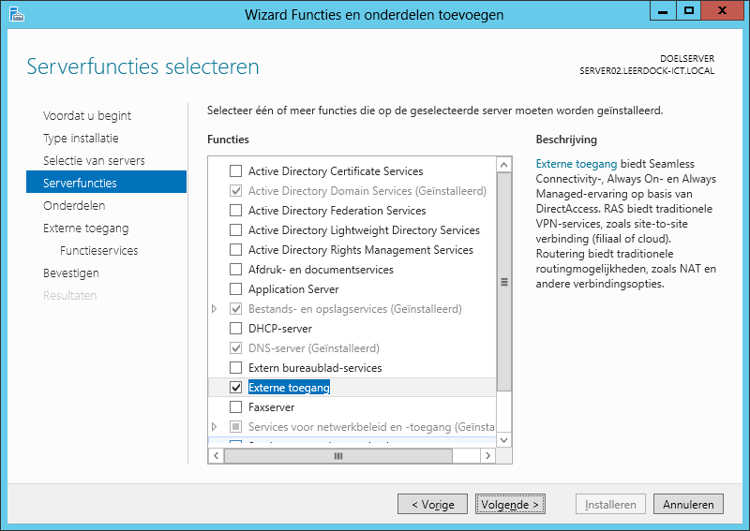
Toevoegen Role Externe toegang

Slide 4
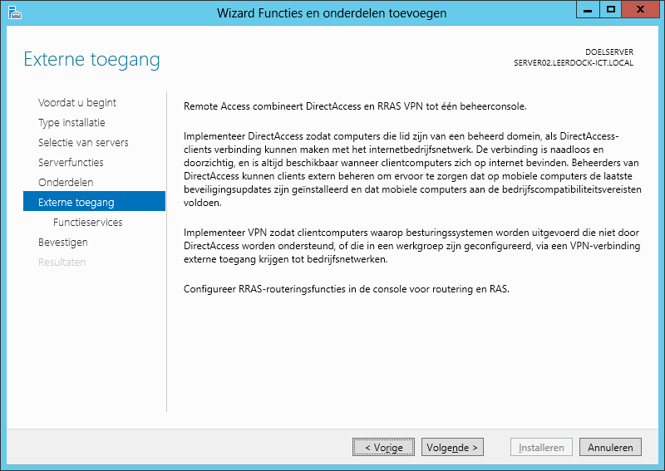

Slide 5
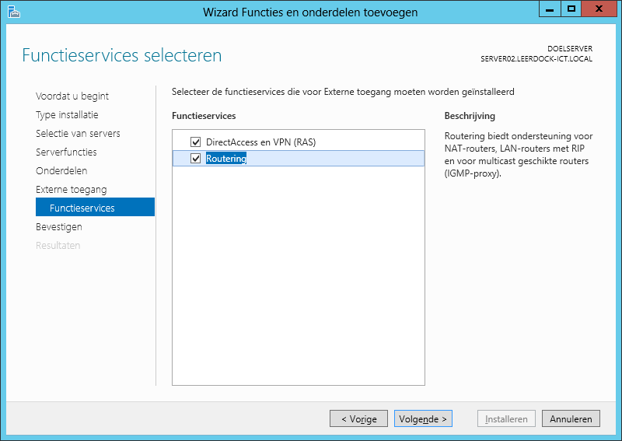

Slide 6
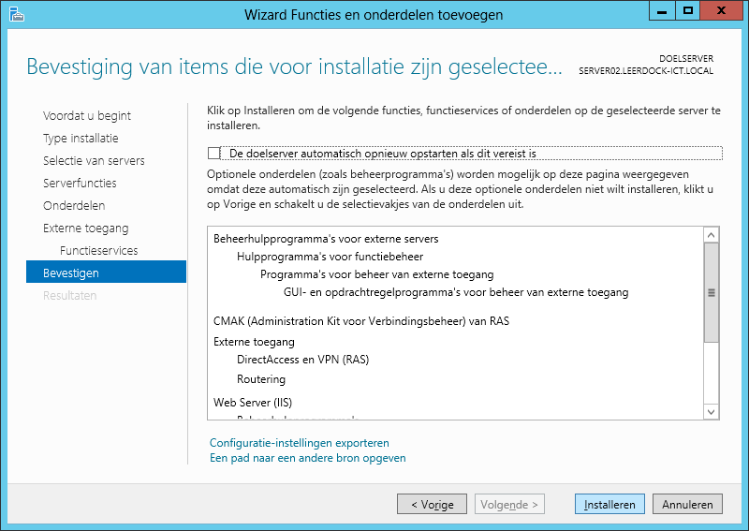
Installeren

Slide 7
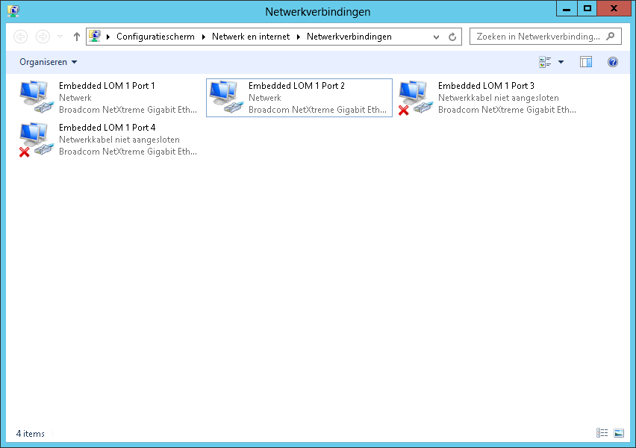
Er moeten 2 netwerkkaarten aangesloten zijn

Slide 8
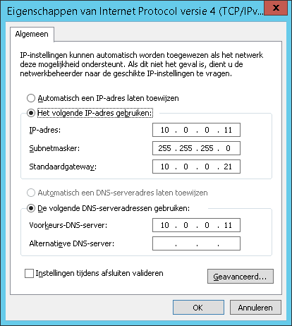
Geen internettoegang

Slide 9
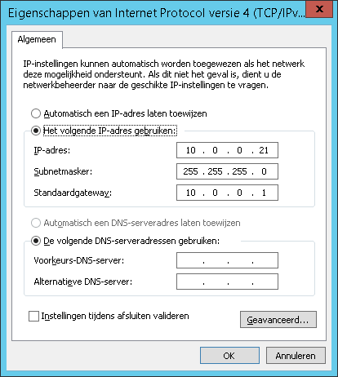
Wel internettoegang

Slide 10
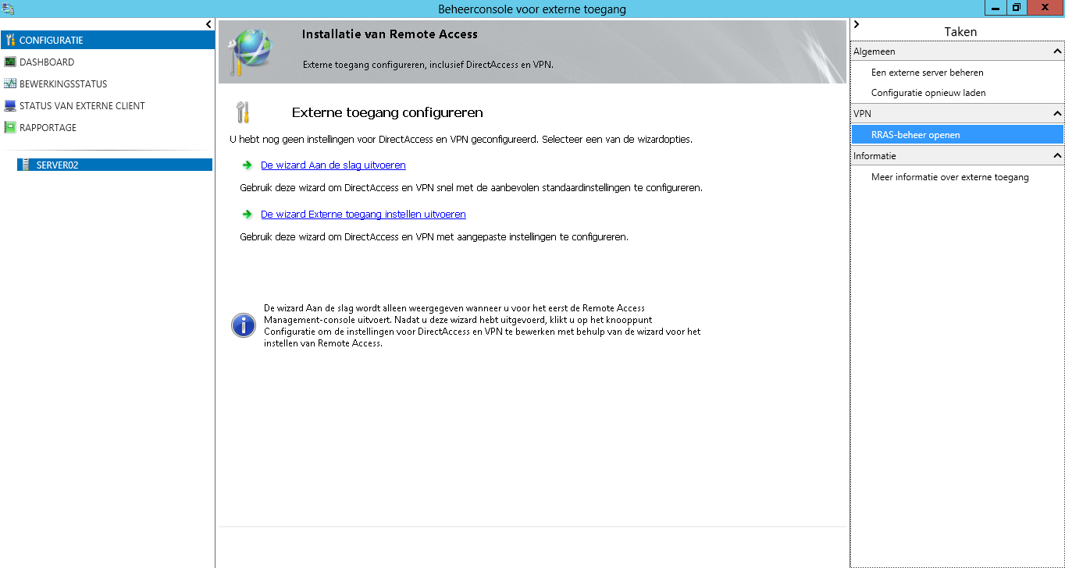
Nu Configureren

Slide 11
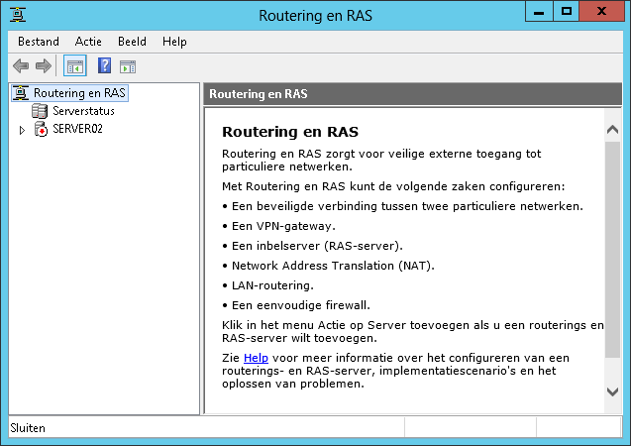

Slide 12
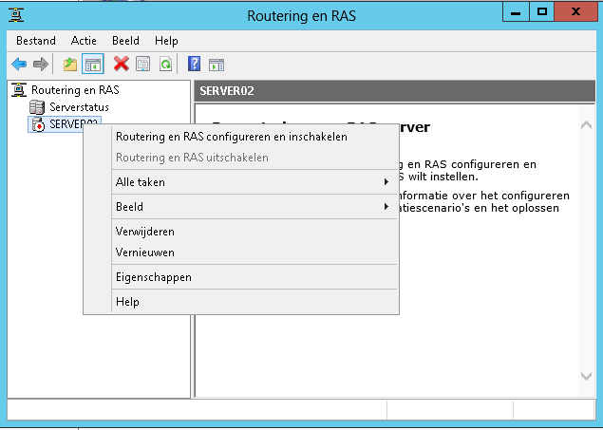
Routering en RAS configureren en inschakelen

Slide 13
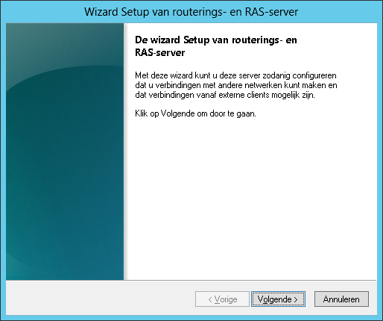
Klik op Volgende

Slide 14
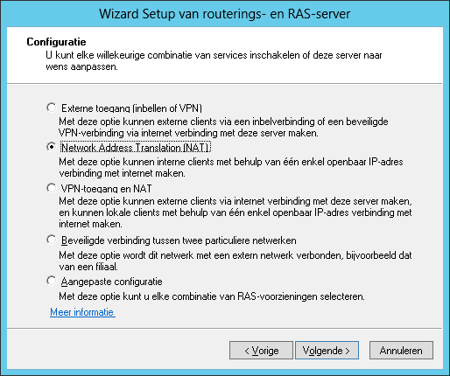

Slide 15
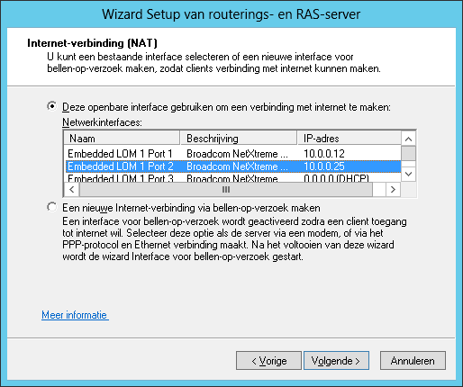
Klik op Volgende

Slide 16
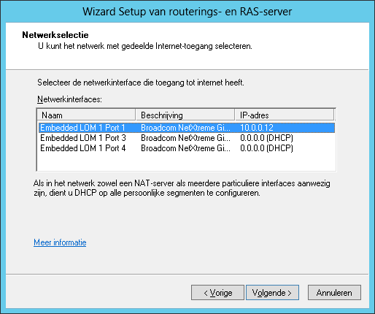

Slide 17
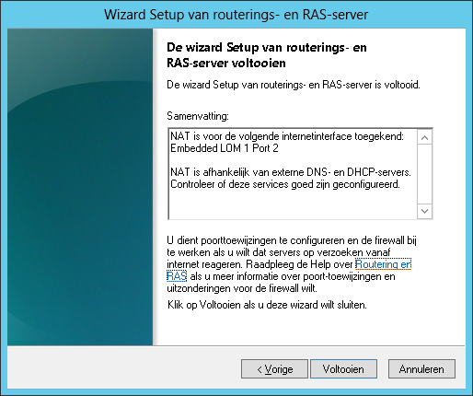
Klik op Voltooien

Slide 18
Installeer Externe toegang
Configureer de twee netwerkkaarten
Één met internettoegang.
Één zonder internettoegang.
Routering en RAS configureren en inschakelen
Lid maken van server, aanmelden op server en via browser op internet gaan

Slide 19


